Slide 1


MODELLO DI PRESENTAZIONE PER PROOF OF CONCEPT
Un proof of concept (POC) è un processo che verifica se un’idea aziendale è fattibile. Attraverso ricerche e test, un POC dimostra che un prodotto, una funzionalità, un servizio o un’altra soluzione può diventare una realtà e merita un ulteriore sviluppo.

Slide 2

Crea una presentazione proof-of-concept. Utilizza la presentazione come parte di una proposta POC o per presentare i risultati agli stakeholder. Aggiungi i tuoi dati alle slide, inclusi grafici o altre illustrazioni visive. Concentrati sull’aggiunta di elementi che aiutano a dimostrare l’esigenza del prodotto, la fattibilità della tua idea e come soddisfa i requisiti dei clienti e dell’azienda. Modifica le intestazioni e aggiungi o rimuovi slide per creare una presentazione chiara e convincente.

Slide 3
Nome di Progetto, Prodotto, Funzionalità,
o Servizio

Slide 4
Business case
  Descrizione del problema
  Opportunità di business
Obiettivi POC
Approccio POC
Risorse necessarie
Criteri di successo
Timeline
Passaggi successivi in caso di successo del POC

Slide 5
Business case
Descrizione del problema
Descrivi il problema che stai cercando di risolvere o il motivo per cui è necessario il prodotto. Identifica i punti dolenti del cliente intervistando un gruppo campione del tuo mercato di destinazione.
Opportunità di business
Usa il feedback dei clienti per pensare alle soluzioni. Valuta le tue idee in base ai vincoli, quali tempo, costi, risorse, requisiti tecnologici, ecc. per identificare le soluzioni fattibili.

Slide 6
Obiettivi POC
Cosa stai cercando di ottenere con il progetto POC? Comunica con gli stakeholder interni per comprendere e allineare obiettivi ed aspettative.
Primo obiettivo
Secondo obiettivo
Terzo obiettivo

Slide 7
Approccio POC
Dettagli dell’approccio.
Prima fase
Seconda fase
Terza fase

Slide 8
Risorse necessarie
Dettagli delle risorse.
Prima risorsa
Seconda risorsa
Terza risorsa

Slide 9
Criteri di successo
Come verificherai di aver raggiunto i tuoi obiettivi?
Quali parametri utilizzerai per valutare la tua idea?
Primo criterio
Secondo criterio
Terzo criterio

Slide 10
Timeline
Stima la durata in base all’ambito per il POC, alle date importanti per i progressi e ai requisiti per il completamento del progetto.
Prima fase
Seconda fase
Terza fase

Slide 11
Passaggi successivi in caso di successo del POC
Crea una proposta per le azioni da intraprendere se il POC va a buon fine.
Prima azione
Seconda azione
Terza azione

Slide 12
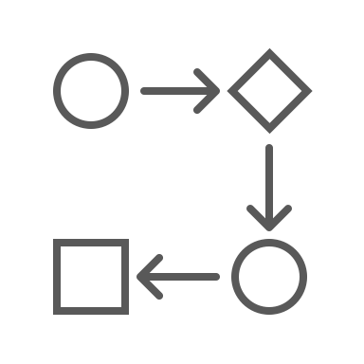
Note
Ulteriori commenti.

Slide 13
DICHIARAZIONE DI NON RESPONSABILITÀ Qualsiasi articolo, modello o informazione è fornito da Smartsheet sul sito web solo come riferimento. Pur adoperandoci a mantenere le informazioni aggiornate e corrette, non offriamo alcuna garanzia o dichiarazione di alcun tipo, esplicita o implicita, relativamente alla completezza, l’accuratezza, l’affidabilità, l’idoneità o la disponibilità rispetto al sito web o le informazioni, gli articoli, i modelli o della relativa grafica contenuti nel sito. Qualsiasi affidamento si faccia su tali informazioni è pertanto strettamente a proprio rischio.

